Slide 1
数据结构
深圳大学
计算机与软件学院
白鉴聪

Slide 2
第三章 栈和队列
3.1 栈
3.2 栈的应用举例
3.3 栈与递归的实现
3.4 队列
3.5 离散事件模拟

Slide 3
3.1 栈
栈的概念
栈是限定仅在表尾(top)进行插入或删除操作的线性表
允许插入和删除的一端称为栈顶(top，表尾)，另一端称为栈底(bottom，表头)
特点：后进先出 (LIFO)

Slide 4
3.1 栈
栈的概念
栈的ADT，P45
ADT Stack {
数据对象：D = {a_{i} | a_{i}∈ElemSet, i=1,2,3,…,n}
数据关系：R = {<a_{i-1}, a_{i}> | a_{i-1},a_{i}∈D}
基本操作：InitStack(&S) // 构造空栈
Push(&S, e) // 进栈
Pop(&S, &e) // 出栈
GetTop(S, &e) // 取栈顶元素值
StackEmpty(S) // 栈是否为空
} ADT Stack

Slide 5
3.1 栈
顺序栈
顺序栈是栈的一种实现，是顺序存储结构，利用一组地址连续的存储单元依次存放自栈底到栈顶的数据元素
指针top指向栈顶元素在顺序栈中的下一个位置，base为栈底指针，指向栈底的位置

Slide 6
3.1 栈
顺序栈
顺序栈的定义
#define STACK_INIT_SIZE 100 // 栈存储空间的初始分配量
#define STACKINCREMENT 10 // 栈存储空间的分配增量
Typedef struct {
SElemType *base // 栈底指针，也是栈的基址
SElemType *top; // 栈顶指针
int stacksize; // 当前分配的存储容量(元素数)
} SqStack;
顺序栈在存储结构上类似于顺序表，都是一维数组

Slide 7
3.1 栈
顺序栈
顺序栈的特性：
  top=0 或top=base 表示空栈
  base=NULL表示栈不存在
  当插入新的栈顶元素时,指针top+1
  删除栈顶元素时，指针top-1
  当top>stacksize时，栈满，溢出

Slide 8
3.1 栈
顺序栈
顺序栈的创建
Status InitStack(SqStack &S) {
S.base = (SElemType *) malloc(STACK_INIT_SIZE *
sizeof(SElemType));
if (!S.base) exit(OVERFLOW); // 存储分配失败
S.top = S.base;
S.stacksize = STACK_INIT_SIZE;
return OK;
} // InitStack
top
base
空栈

Slide 9
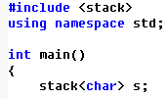
3.1 栈
顺序栈
顺序栈的创建，C++的STL库

Slide 10
3.1 栈
顺序栈
顺序栈的进栈（插入元素）
Status Push(SqStack &S, SElemType e) {
if (S.top – S.base >= S.stacksize) { // 栈满，追加存储空间
S.base = (SElemType *) realloc(S.base, (S.stacksize +
STACKINCRMENT* sizeof(SElemType));
if (!S.base) exit(OVERFLOW);
S.top = S.base + S.stacksize;
S.stacksize += STACKINCRMENT;}
*S.top++ = e;
return OK;
} // Push
b
a
e
b
a
top
top
base
base
操作前
e进栈

Slide 11
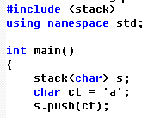
3.1 栈
顺序栈
顺序栈的进栈（插入元素），C++的STL库

Slide 12
3.1 栈
顺序栈
顺序栈的出栈（删除元素）
Status Pop(SqStack &S, SElemType &e) {
if (S.top == S.base) return ERROR;
e = *--S.top;
return OK;
} // Pop
e
b
a
e
b
a
top
top
base
base
操作前
e出栈

Slide 13
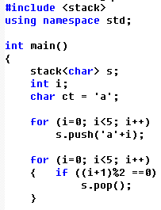
3.1 栈
顺序栈
顺序栈的出栈（删除元素），C++的STL库
注意这里代码的误导

Slide 14
3.1 栈
顺序栈
顺序栈的取栈元素
Status GetTop(SqStack S, SElemType &e) {
if (S.top == S.base) return ERROR;
e = *(S.top-1);
return OK;
} // GetTop

Slide 15
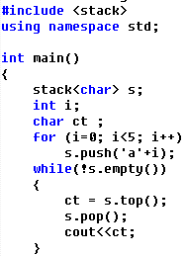
3.1 栈
顺序栈
顺序栈的取栈元素，C++的STL语法
注意输出结果

Slide 16
3.1 栈
链栈
栈的链式存储结构称为链栈，是运算受限的单链表。其插入和删除操作只能在表头位置上进行。因此，链栈没有必要像单链表那样附加头结点，栈顶指针top就是链表的头指针。
top
⋀
top
a₄
空栈
a₃
链栈的结点类型说明如下：
typedef struct Stack_Node
  { ElemType data ;
    struct Stack_Node *next ;
  } Stack_Node ;
a₂
a₁ ⋀
非空栈

Slide 17
3.1 栈
链栈
初始化
Stack_Node *Init_Link_Stack(void)
  { Stack_Node *top ;
    top=(Stack_Node *)malloc(sizeof(Stack_Node )) ;
    top->next=NULL ;
    return(top) ;
  }

Slide 18
3.1 栈
链栈
进栈
Status push(Stack_Node *top , ElemType e)
  { Stack_Node *p ;
    p=(Stack_Node *)malloc(sizeof(Stack_Node)) ;
    if (!p) return ERROR;
      /* 申请新结点失败，返回错误标志 */
    p->data=e ;
    p->next=top->next ;
    top->next=p ; /* 钩链 */
    return OK;
  }

Slide 19
3.1 栈
链栈
出栈
Status pop(Stack_Node *top , ElemType *e)
  /* 将栈顶元素出栈 */
  { Stack_Node *p ;
    ElemType e ;
    if (top->next==NULL )
      return ERROR ; /* 栈空，返回错误标志 */
    p=top->next ; e=p->data ; /* 取栈顶元素 */
    top->next=p->next ; /* 修改栈顶指针 */
    free(p) ;
    return OK ;
  }

Slide 20
3.1 栈
链栈
top即头结点，所有栈操作都围绕头结点
  注意课本的链栈是不带头结点的单链表，只带头指针
  课件的示例是带头结点的单链表
链栈是动态分配空间，即无限空间

Slide 21
3.1 栈
栈的最大特点：后进先出 (LIFO)
举例，已知入栈顺序为A-B-C，通过栈操作PUSH和POP，列出所有可能和不可能的出栈序列
  A-B-C
  A-C-B
  B-A-C
  B-C-A
  C-B-A
  C-A-B
已知链栈的top指针，用top实现新结点s的入栈

Slide 22
3.2 栈的应用
数制转换
将十进制转换为其它进制(d)，其原理为：
N = (N/d)*d + N mod d
例如：（1348)₁₀ = (2504)₈ ，其运算过程如下：
N N /8 N mod 8
1348 168 4
168 21 0
21 2 5
2 0 2

Slide 23
3.2 栈的应用
数制转换
实现函数
void conversion () {
InitStack(S); // 创建新栈S
scanf (“%d”,N); // 输入一个十进制数N
while (N) {
Push(S, N % 8); // 将余数送入栈中
N = N/8; // 求整除数
}
while (!StackEmpty(S)) { // 如果栈不空
Pop(S,e); // 将栈中数出栈
printf ( "%d", e );
}
} // conversion

Slide 24
3.2 栈的应用
堆栈实际编程
C++自带STL对象
#include <iostream>
#include <string>
#include <stack>
using namespace std;
int main()
{ stack<char> s; //创建一个存放字符数据的堆栈对象
int i;
string str; //接收输入的字符串
cin>>str;
cout<<"原序："<<str<<endl;
for (i=0; i<str.length(); i++)
s.push(str[i]); //把字符串的每个字符压入堆栈
cout<<"逆序：";
while(!s.empty()) { //判断堆栈非空
cout<<s.top(); //获取栈顶元素，并输出
s.pop(); //把栈顶元素弹出
}
cout<<endl;
return 0;
}
堆栈最基本的应用：逆序
参考本代码改编
数制转换代码

Slide 25
3.2 栈的应用
行编辑
用户输入一行字符
允许用户输入出差错，并在发现有误时，可以用退格符“#”及时更正
  假设从终端接受两行字符：
whli##ilr#e（s#*s)
  实际有效行为：
while (*s)

Slide 26
3.2 栈的应用
行编辑
实现函数
//对用户输入的一行字符进行处理，直到行结束(“\n”)
ch = getchar(); // 从终端输入一个字符
while (ch != ’\n’) {
switch(ch) {
case ’#’: Pop(S, c); break; // 仅当栈非空时退栈
default: Push(S, ch); break; // 有效字符进栈
}
ch = getchar(); // 从终端输入一个字符
}
//将从栈底到栈顶的栈内字符传送到调用过程的数据区;
用C++的STL库改编

Slide 27

3.2 栈的应用
括号匹配的校验
在处理表达式过程中需要对括号匹配进行检验，括号匹配包括三种：“(”和“)”，“[”和“]”，“{”和“}”。例如表达式中包含括号如下：
上例可以看出第1和第2个括号匹配，第3和第10个括号匹配，4和5匹配，6和9匹配，7和8匹配，11和12匹配

Slide 28
3.2 栈的应用
括号匹配的校验
求解算法
  初始化，i=0，建立堆栈，栈为空，输入表达式
  读取表达式第i个字符
  如果第i个字符是左括号，入栈
  如果第i个字符是右括号，检查栈顶元素是否匹配
    如果匹配，弹出栈顶元素
    如果不匹配，报错退出
  i+1，是否已经表达式末尾
    未到末尾，重复步骤2
  已到达末尾
  堆栈为空，返回匹配正确，堆栈不为空，返回错误
举例：输入表达式｛[33.3-2*(1+4)]*5+6}/7-8

Slide 29
3.2 栈的应用
迷宫求解
迷宫求解一般采用“穷举法”
逐一沿顺时针方向查找相邻块（一共四块－东(右)、南(下)，西(左)、北(上)）是否可通，即该相邻块既是通道块，且不在当前路径上
用一个栈来记录已走过的路径

Slide 30
3.2 栈的应用
迷宫求解
举例
 |  |  | # | # | # | # | #
 |  |  | # |  |  |  | #
 |  |  | # |  |  |  | #
 |  |  |  |  |  |  | #
 |  |  |  | # | # | #

Slide 31
3.2 栈的应用
迷宫求解
求解算法
设定当前位置为入口位置
do {若当前位置可通，则 {
将该位置插入栈顶(Push)；若该位置是出口，则结束
否则切换当前位置的东邻方块为当前位置；
} 否则 {
若栈不空则｛
如果栈顶位置的四周均不可通,则删除栈顶位置(Pop)
并重新测试新的栈顶位置
如果找到栈顶位置的下一方向未经探索，则将该方向
方块设为当前位置 } }
}while(栈不空)；找不到路径

Slide 32
上节小结
栈是限定操作的性表，特点先进后出
堆栈包括栈空间elem、top栈顶、base栈底
  插入、删除、取栈顶都在top进行
  插入是把e进栈push(e)，elem[top]=e，top++
  删除是弹出栈顶，出栈pop()，e=elem[top-1],top--
  取栈顶是读栈顶元素GetTop()，e=elem[top-1], top不变
  top=base或top->next = NULL表示栈空
  base=NULL栈不存在
  top>stacksize时，栈满
链栈，采用头插法，top是一个指针，指向首结点

Slide 33
练习
已知堆栈SS从栈底到栈顶的元素排列为：A、B、C、D，堆栈操作包括以下函数，参数CS是栈对象，ct是元素变量。
  Push(Stack &CS, char ct)，将元素ct压入堆栈CS
  Pop(Stack &CS)，将堆栈CS的栈顶元素弹出
  GetTop(Stack &CS, char &ct)，将栈顶元素放入到变量ct中
  在执行以下函数后，请按栈底到栈顶的顺序写出堆栈的元素排列，并写出变量CA的值
  POP (&SS)；
  Push(&SS, E’)；
  POP(&SS)；
  POP(&SS)；
  GetTop(&SS, &CA) ；
  Push(&SS, ‘F’)；

Slide 34
练习
设将整数1,2,3,4依次进栈，可将出入栈操作按任何次序排列，请回答下述问题：
  若出入栈次序为Push(1)，Pop()，Push(2)，Push(3)，Pop()，Pop()，Push(4)，Pop()，则出栈的数字序列是什么？
  能否得到出栈结果1423和1432？并说明为什么不能得到或者如何得到。
  请分析1,2,3,4的24种排列中，哪些序列是可以通过相应的入出栈操作得到的。

Slide 35
3.4 队列
队列的概念
队列是只允许在表的一端进行插入，而在另一端删除元素的线性表
在队列中，允许插入的一端叫队尾（rear），允许删除的一端称为队头(front)
特点：先进先出 (FIFO)

Slide 36
3.4 队列
顺序队列
顺序队列是队列的一种实现
顺序队列采用一组地址连续的存储单元依次存储从队列头到队列尾的元素
顺序队列有两个指针：队头指针front和队尾指针rear在队列中，允许插入的一端叫队尾（rear），允许删除的一端称为队头(front)

Slide 37
3.4 队列
顺序队列
顺序队列的进队和出队原则：
  进队时，新元素按rear指针位置插入，然后队尾指针增一，即 rear = rear + 1
  出队时，将队头指针位置的元素取出，然后队头指针增一，即 front = front + 1
  队头指针始终指向队列头元素
  队尾指针始终指向队列尾元素的下一个位置

Slide 38
3.4 队列
顺序队列
顺序队列的进出队举例：
A B C D
front
rear
空队列
front
rear
A,B,C,D进队
B C D
C D
front
rear
A退队
front
rear
B退队
C D E F G
C D E F G
front
rear
E,F,G进队
front
rear
H进队,溢出

Slide 39
3.4 队列
顺序队列
顺序队列的问题：
  当队尾指针指向队列存储结构中的最后单元时，如果再继续插入新的元素，则会产生溢出
  当队列发生溢出时，队列存储结构中可能还存在一些空白位置（已被取走数据的元素）
解决办法之一：队列用链表实现
解决办法之二：将队列存储结构首尾相接，形成循环(环形)队列

Slide 40
3.4 队列
单链队列
链队列采用链表存储单元
链队列中，有两个分别指示队头和队尾的指针
链式队列在进队时无队满问题，但有队空问题
front指向头结点，rear指向尾结点
data next
front
rear

Slide 41
3.4 队列
单链队列
链队列操作实质和链表操作一样，只是多了front和rear的操作
一开始，front和rear都指向头结点
front
^
空队列
rear
^
front
x
y
^
元素y入队
rear
front
x
y
^
元素x出队
rear

Slide 42
3.4 队列
单链队列
单链队列的插入\删除\读取\判空
  注意：初始化要front=rear=head
  已知front和rear指针，新结点为s
  代码为？？？

Slide 43

3.4 队列
循环队列
循环队列采用一组地址连续的存储单元
将整个队列的存储单元首尾相连
MAXQSIZE-1
6
C
front
rear
5
A
0
4
E
B
D
C
1
3
2

Slide 44
3.4 队列
循环队列
循环队列的空与满
  front = rear，循环队列空
  (rear+1) % MAXQSIZE = front，循环队列满，少用一个元素空间
MAXQSIZE-1
MAXQSIZE-1
6
6
C
front
C
5
5
G
H
rear
0
F
0
rear
4
1
4
E
B
1
front
D
C
3
2
3
2
队列空
队列满

Slide 45
3.4 队列
循环队列
循环队列的定义
#define MAXQSIZE 100
Typedef struct {
QElemType *base;
int front;
int rear;
} SqQueue;

Slide 46
3.4 队列
循环队列
循环队列的插入
Status EnQueue(SqQueue &Q, QElemType e) {
if ((Q.rear + 1) % MAXQSIZE == Q.front) return ERROR; //队满
Q.base[Q.rear] = e;
Q.rear = (Q.rear + 1) % MAXQSIZE;
return OK;
}
MAXQSIZE-1
6
C
5
G
H
rear
F
0
4
E
B
1
front
D
C
3
2
队列满

Slide 47
3.4 队列
循环队列
循环队列的删除
Status DeQueue(SqQueue &Q, QElemType e) {
if (Q.rear == Q.front) return ERROR; //队空
e = Q.base[Q.front];
Q.front = (Q.front + 1) % MAXQSIZE;
return OK;
}
MAXQSIZE-1
6
C
front
5
0
rear
4
1
3
2
队列空

Slide 48
练习
循环队列的队首和队尾下标分别为f, r, 最大长度为n, 写出判断队满和队空的条件
  若n=8，f=3, r=2，请判断队列是否满或空
  若n=9，f=3, r=8，假设位置从0开始编号，请指出哪几个位置为空
  假设队列数据从a开始按字母顺序开始编号，请画出现有分布图，若现有数据ABCDE入队（队列满则不再插入），再执行3次出队，请画出最后的分布图，并说明f和r的值

Slide 49
练习
已知堆栈SS入栈元素顺序为abcd，入栈操作为push，出栈为pop，若出栈序列分别为bacd、cdba、adcb，请写出相应的操作
已知循环队列的队首和队尾分别为f, r, 最大长度为n,假设位置从0开始，数据从a开始编号，若n=7，f=5, r=3，请画出现有分布图，若执行3次出队，求执行后的f和r值；接着有数据GHIJK入队（队列满则不再插入），请画出最后的分布图，并求f和r的值

Slide 50
3.3 栈与递归实现
栈的另一个重要应用是在程序设计语言中实现递归调用递归调用：一个函数(或过程)直接或间接地调用自己本身，简称递归(Recursive)。
为保证递归调用正确执行，系统设立一个“递归工作栈”，作为整个递归调用过程期间使用的数据存储区。
  每一层递归包含的信息如：参数、局部变量、上一层的返回地址构成一个“工作记录” 。每进入一层递归，就产生一个新的工作记录压入栈顶；每退出一层递归，就从栈顶弹出一个工作记录。
例如：求n!
int f(n)
{ int res=n;
if (n==1)
return 1;
else
res = res * f(n-1);
return res;
}

Slide 51
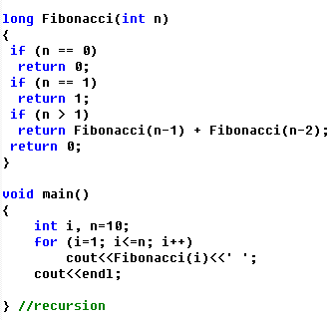
3.3 栈与递归实现
递归的经典应用，斐波那契数列
斐波纳契数列，又称黄金分割数列，指的是这样一个数列：1、1、2、3、5、8、13、21、……这个数列从第三项开始，每一项都等于前两项之和。

Slide 52
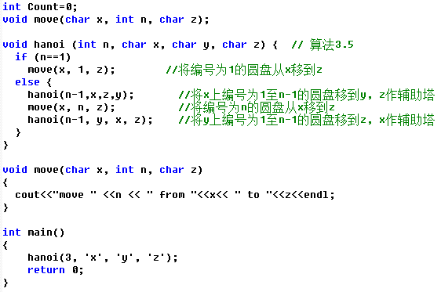
3.3 栈与递归实现
递归的经典应用，汉诺塔

Slide 53
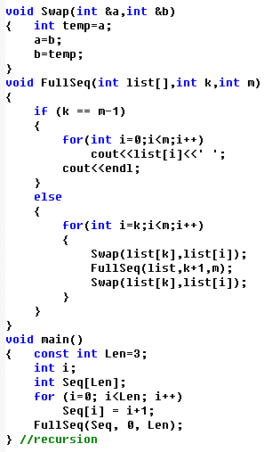

3.3 栈与递归实现
递归的经典应用，求1到n的全排列，例如123的全排列有123、132…
求全排列的方法：从第一个数字起每个数分别与它后面的数字交换

Slide 54
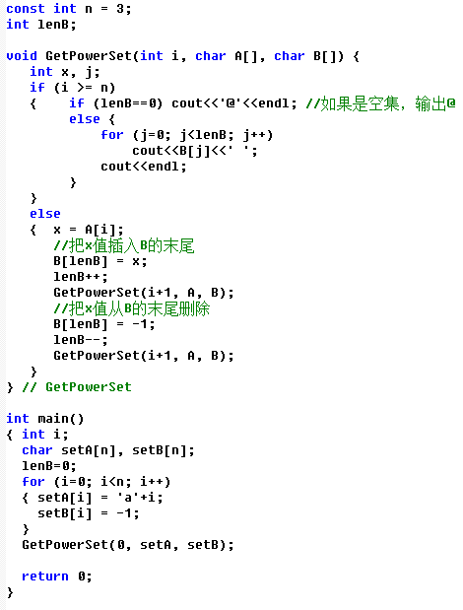

3.3 栈与递归实现
递归的经典应用，求n个元素的全集合
例如AB的全集合有{A}\{B}\{AB}\{}
求全集合的方法：在包含某个元素的全集合排列，和不包含某个元素的全集合排列

Slide 55
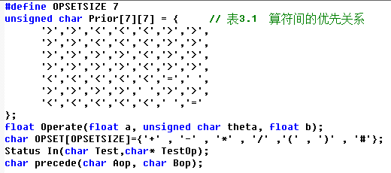
3.2 栈的应用
表达式求值
模拟表达式的运算过程，利用堆栈实现运算的优先级和运算顺序
  表达式的输入是一个字符串，要从中分解出操作数和操作符
  操作符要实现优先级：括号 > 乘除 > 加减
  两个操作数和一个操作符就执行一次运算

Slide 56
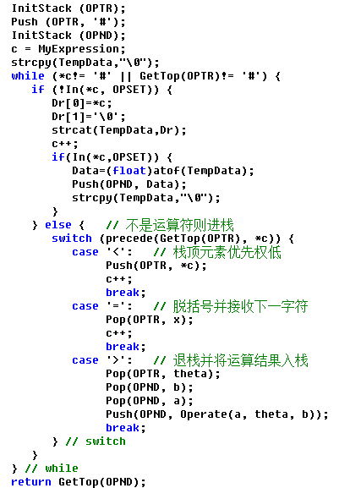
3.2 栈的应用
表达式求值

Slide 57
第3章总结
堆栈与队列都是在线性表的基础上，加入特定的操作规则
栈是限定操作的线性表，特点先进后出，常用数组实现
堆栈包括top栈顶、base栈底，插入、删除、访问都在top进行
  插入就是进栈push，top+1
  删除就是出栈pop，top-1
  访问就是取栈顶元素GetTop
  top=base栈空，base=NULL栈不存在，top>stacksize时，栈满
队列包括队头front和队尾rear,只允许在队尾rear进行插入，在队头front进行删除和访问，特点是先进先出
  插入就是进队，rear+1
  删除就是出队，front+1
链表队列，无队列满的问题，动态分配空间
循环队列，通过取模运算解决顺序队列的问题，只浪费1个空间
  插入、删除、队空、队满的语句

